Slide 1
Игра «Классификация птиц, насекомых, зверей, рыб»
МАДОУ «Култаевский детский сад «Егоза»
Деминова Яна Мгеровна

Slide 2
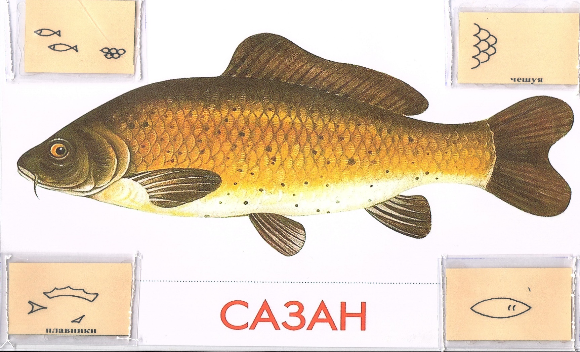
Рыбы: их отличительные признаки

Slide 3
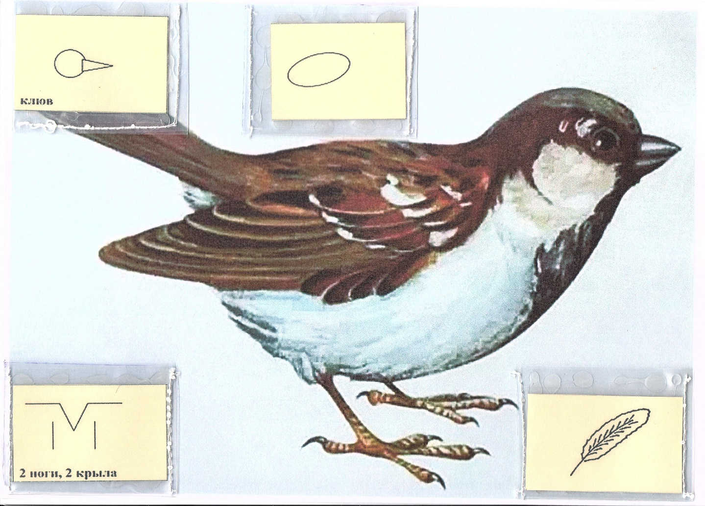
Птицы: их отличительные признаки

Slide 4
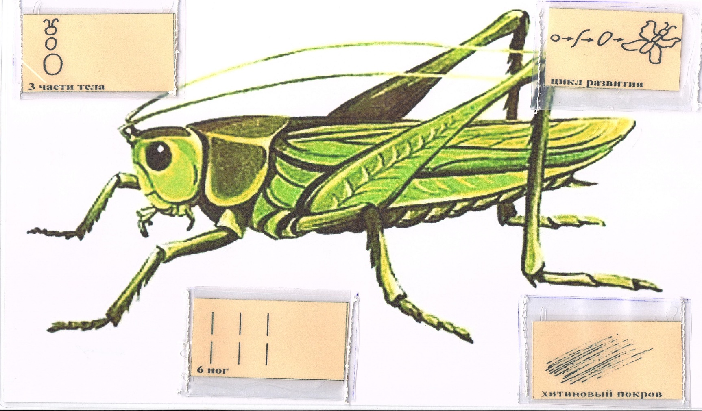
Насекомые: их отличительные признаки

Slide 5
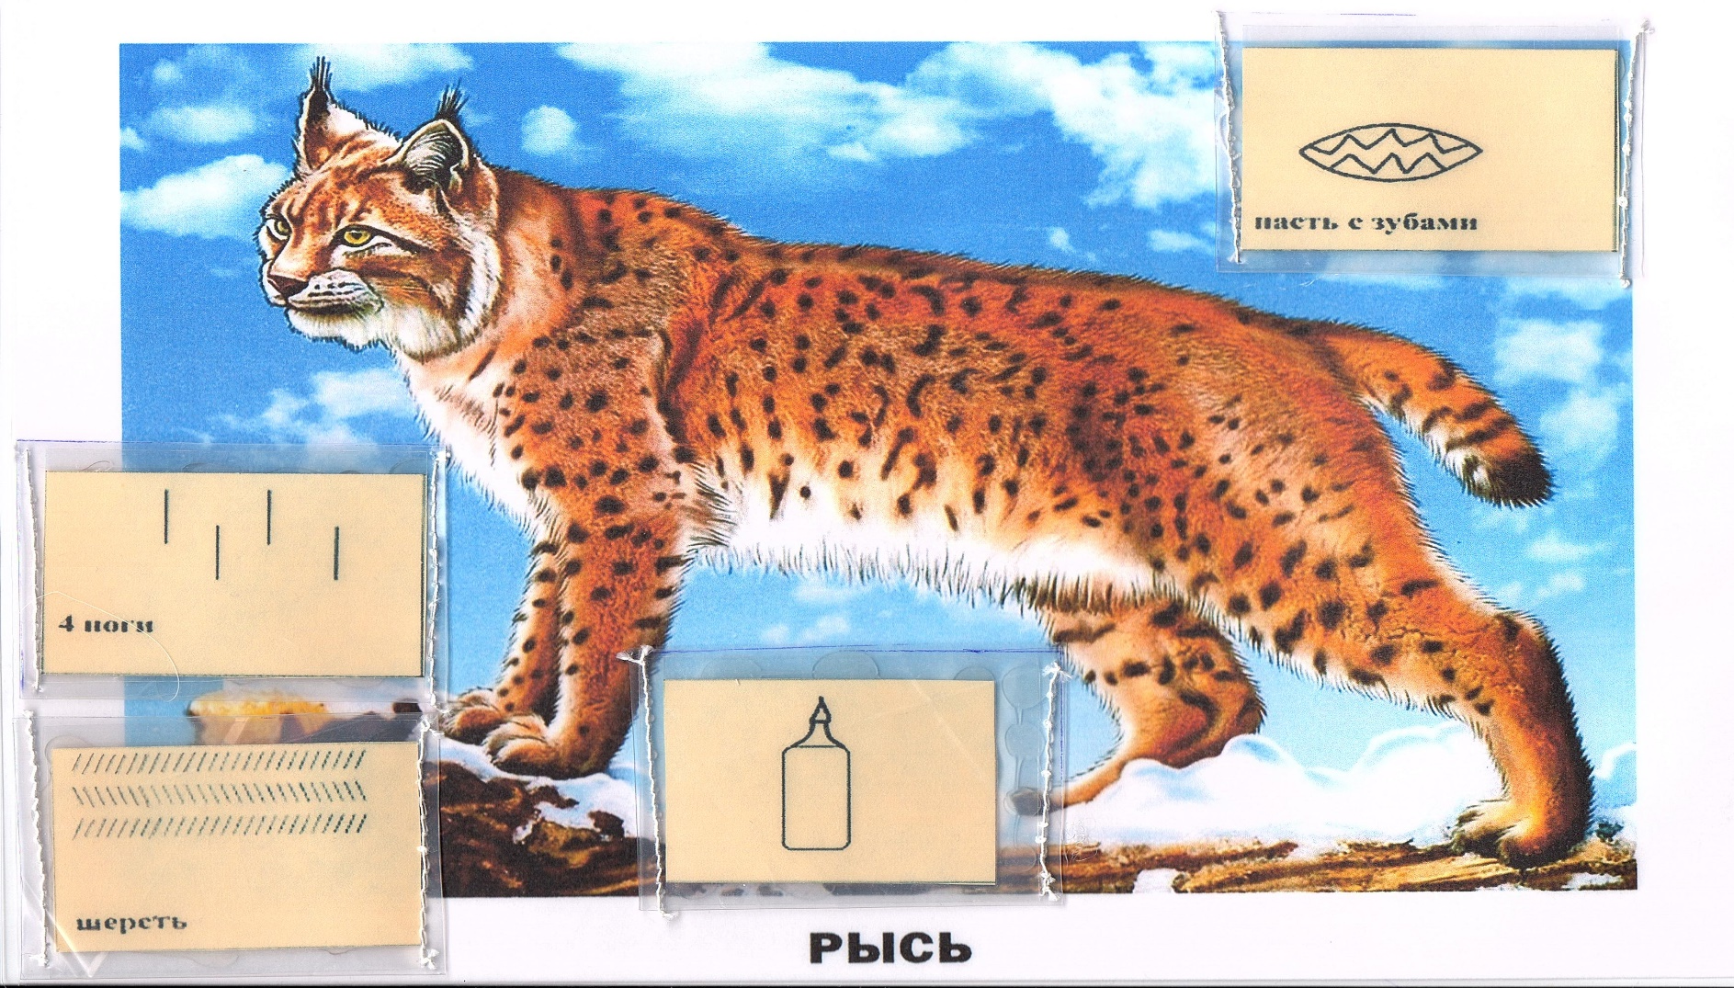
Звери: их отличительные признаки

